Slide 1
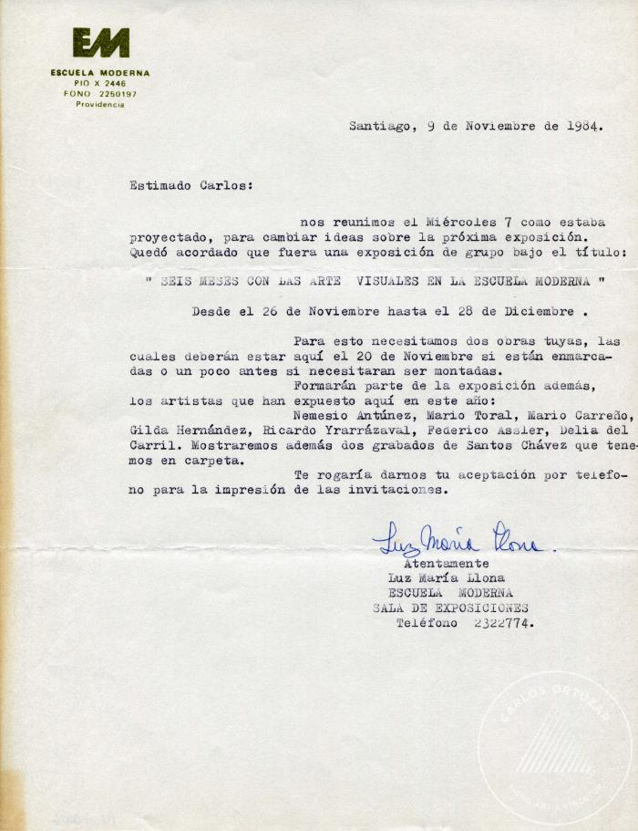
Carta de Luz María Llona a Carlos Ortúzar (1-10006)

Slide 2
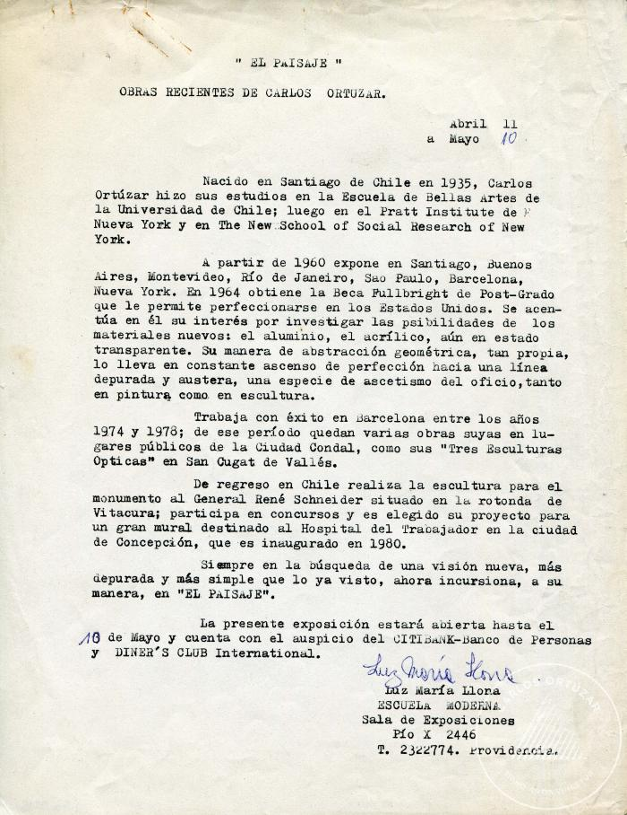
El paisaje. Obras recientes de Carlos Ortúzar (2-10008)

Slide 3
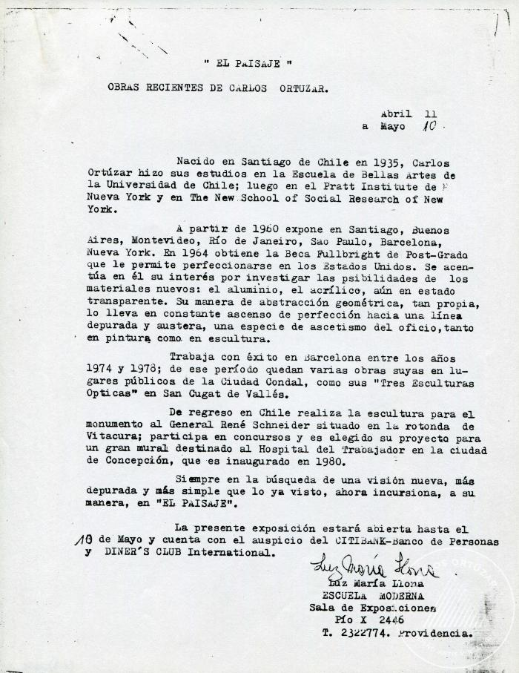
El paisaje. Obras recientes de Carlos Ortúzar (2-10012)

